Slide 1
第一届
大智慧 AI 应用大赛
路演暨颁奖典礼
2026 · 大智慧

Slide 2
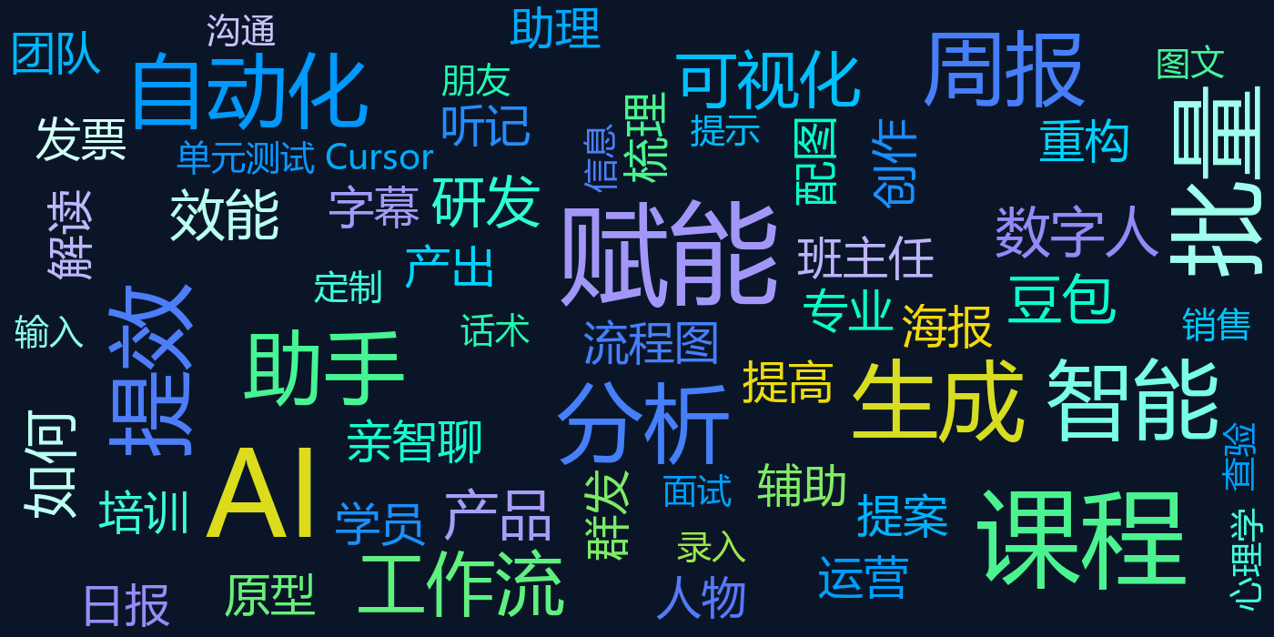
大赛数据总览
作品关键词云
66
10
50+
件
个
人
作品总数
参与部门
参与人次
部门提交排行
培训课产品项目组
16
作品方向分布
智能平台项目组
11
心理智能产品项目组
9
销售部
7
合作伙伴运营部
5
其他部门
18

Slide 3
路演流程
01
02
03
个人作品路演
→
团队代表作路演
→
颁奖典礼
11位选手逐一展示
每人3～5分钟
3支团队代表展示
每组5～8分钟
公布各奖项
合影留念

Slide 4
PART 01
团队提效代表作
11 位选手，依次上台展示

Slide 5
01
团队提效代表作
鞠睿琪
路演作品
AI听记智能总结+智能周报/月报
智能平台项目组
1 / 11

Slide 6
02
团队提效代表作
刘一帆
路演作品
Comfyui一键生图
培训课产品项目组
2 / 11

Slide 7
03
团队提效代表作
周梦培
路演作品
基于Agent团队批量测试和校验
心理智能产品项目组
3 / 11

Slide 8
04
团队提效代表作
刘瑞
路演作品
基于ima知识库内容梳理&运营助手
心理智能产品项目组
4 / 11

Slide 9
05
团队提效代表作
张志颖
路演作品
AI协助产品原型工作流程
智能平台项目组
5 / 11

Slide 10
06
团队提效代表作
温宇婷
路演作品
巴拉佳儿童学习力测评报告自动生成
合作伙伴运营部
6 / 11

Slide 11
07
团队提效代表作
陈路
路演作品
用户画像AI爬虫+可视化分析
心理智能产品项目组
7 / 11

Slide 12
08
团队提效代表作
卢光荣
路演作品
50%提效：AI身份切换驱动的研发新规范
智能平台项目组
8 / 11

Slide 13
09
团队提效代表作
黄乙洋
路演作品
如何更科学地编辑群发内容
销售部
9 / 11

Slide 14
10
团队提效代表作
邱锦连
路演作品
飞书多维表格助教积分查询系统
客户运营部
10 / 11

Slide 15
11
团队提效代表作
李瑞莲
路演作品
AI赋能课程研发：高效内容生产实践
培训课产品项目组
11 / 11

Slide 16
PART 02
团队代表作品路演
3 支团队，依次上台展示

Slide 17
01
团队代表作
陈路
路演作品
基于飞书自建应用的团队AI助手'小龙虾'
心理智能产品项目组
1 / 3

Slide 18
02
团队代表作
陈均潮
路演作品
基于OpenClaw的数据分析师
智能平台项目组
2 / 3

Slide 19
03
团队代表作
戚日柳
路演作品
解读稿排版AI优化
培训课产品项目组
3 / 3

Slide 20
🏆
颁奖典礼
效率先锋奖
创意之星奖
团队协作奖
趣味创意奖
感谢每一位参赛者的精彩创意

